Slide 1
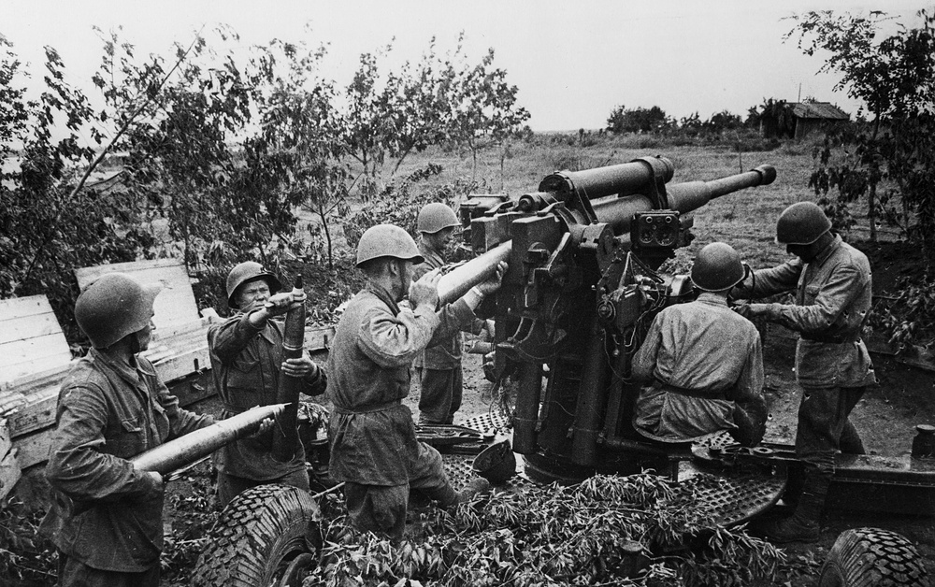
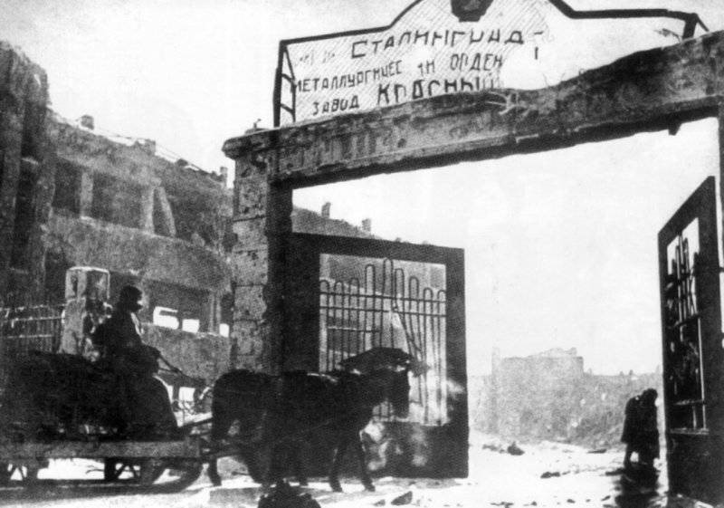
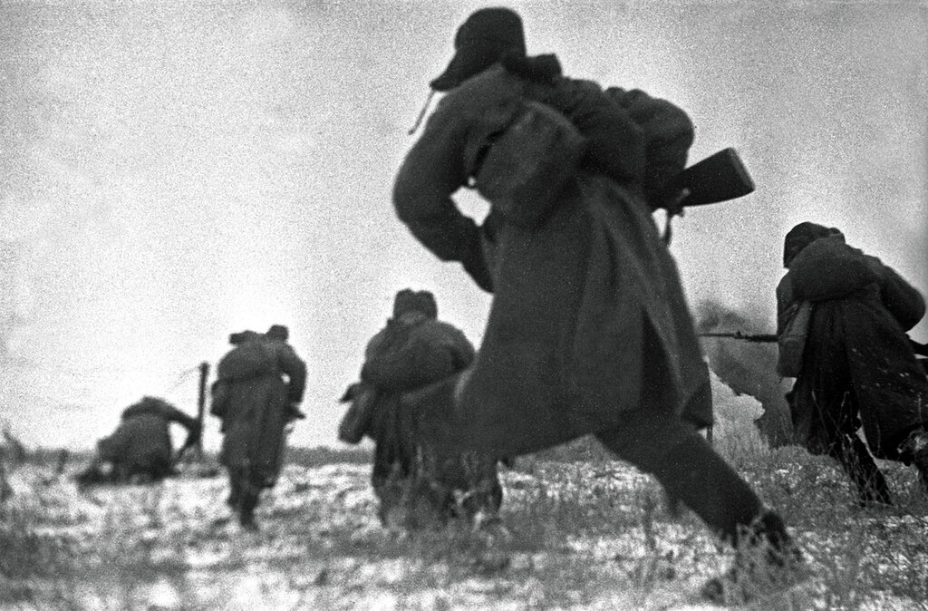
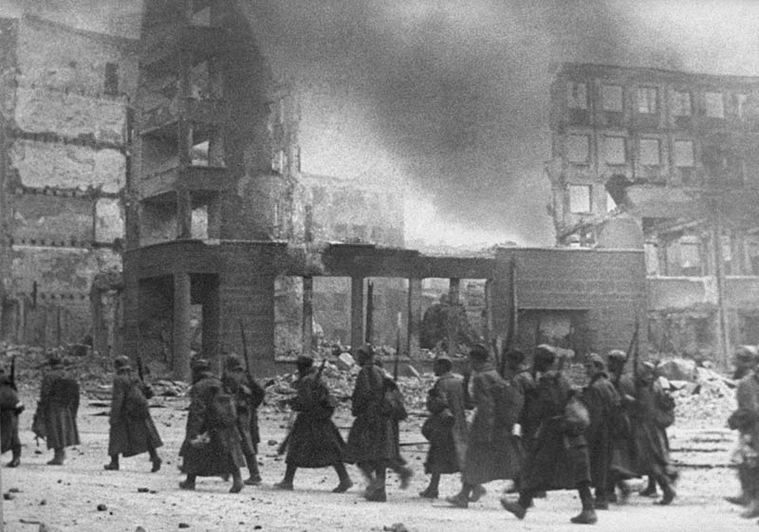
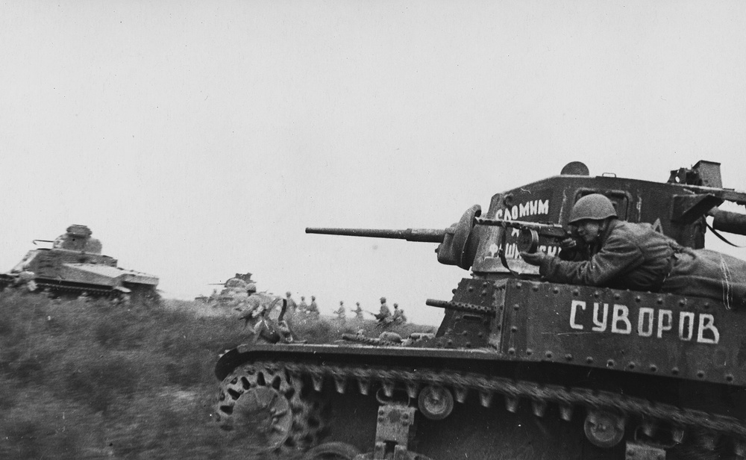
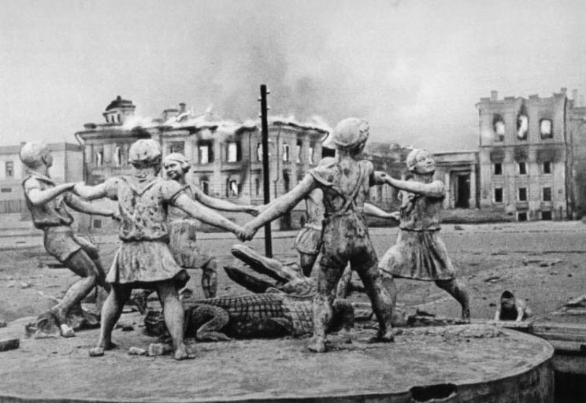
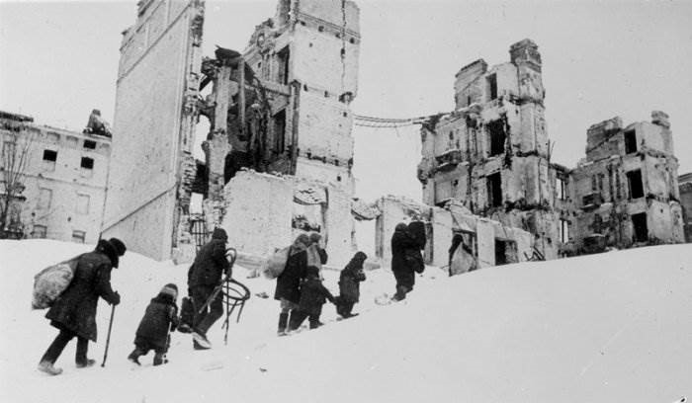
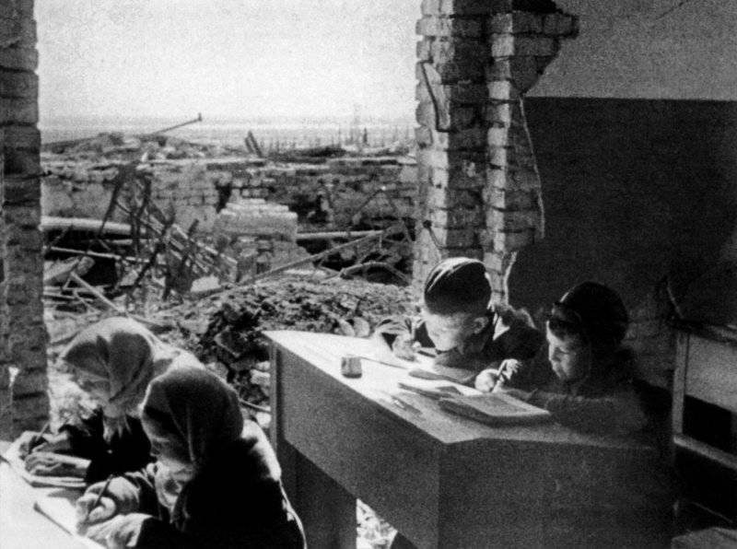
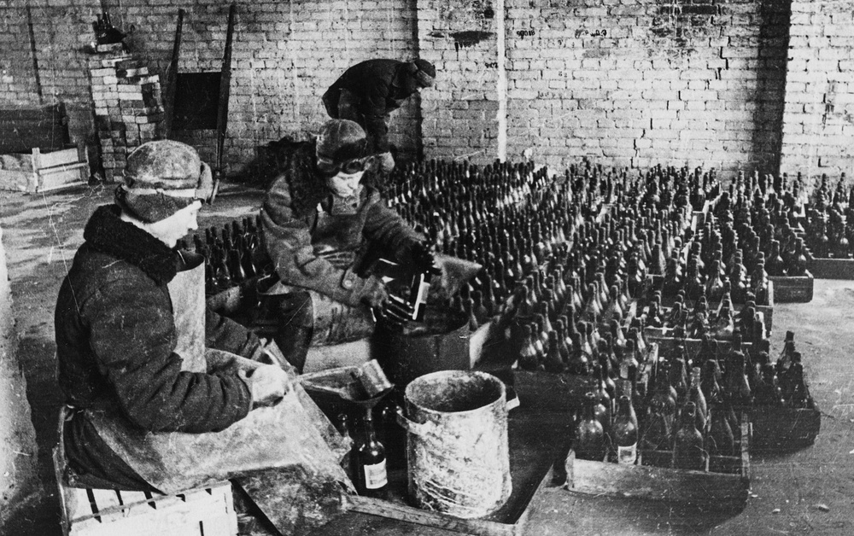
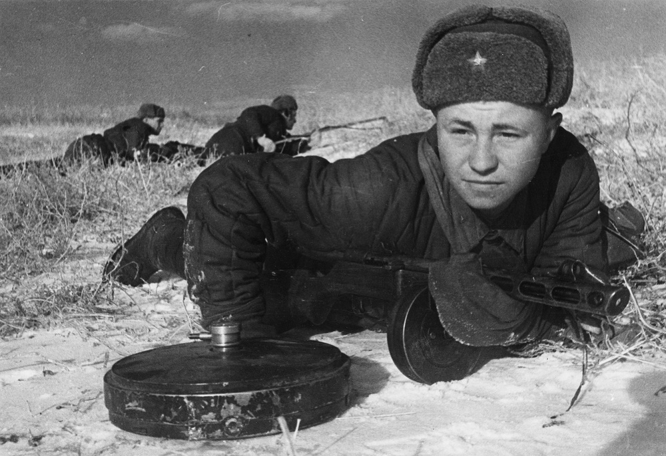
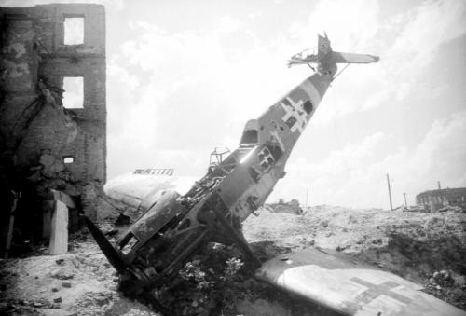
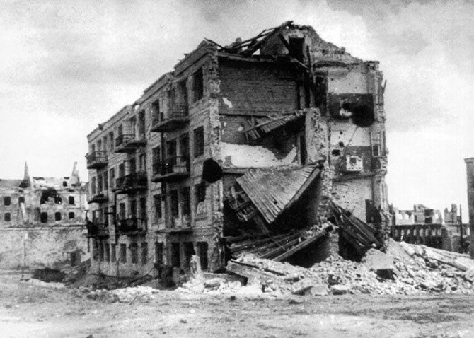
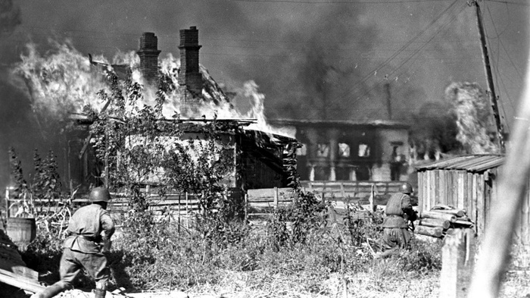
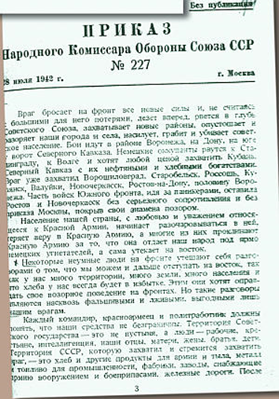
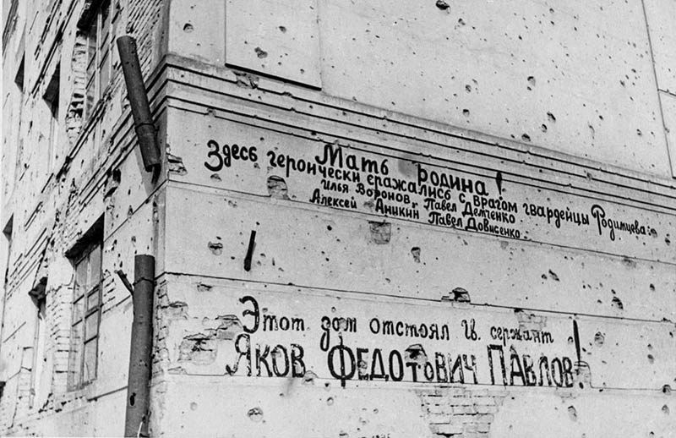
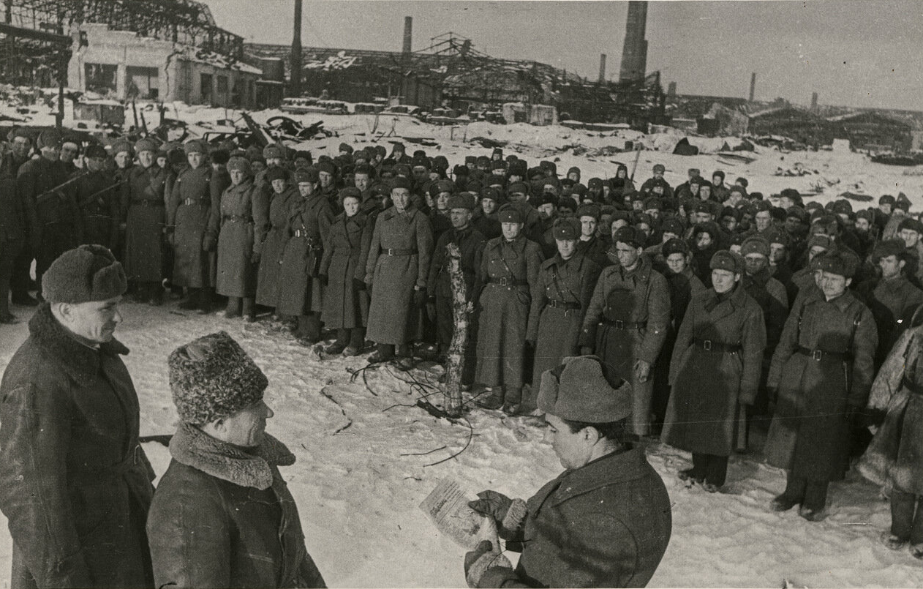
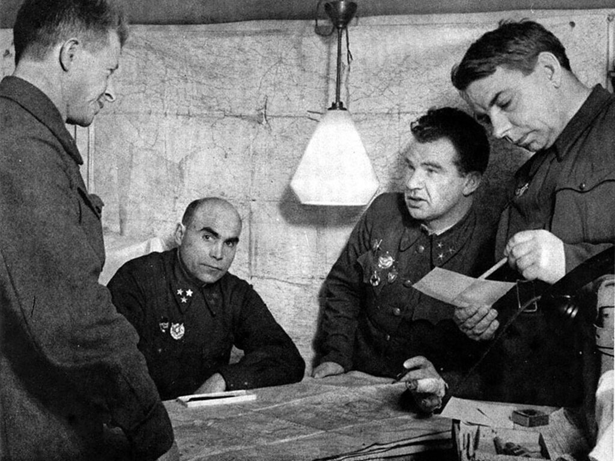
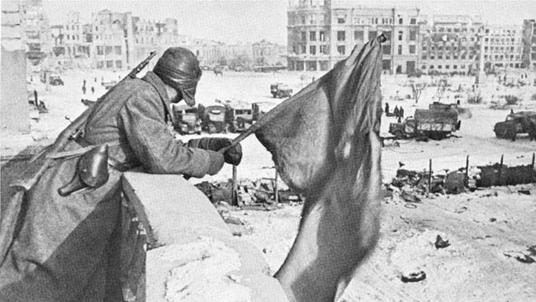
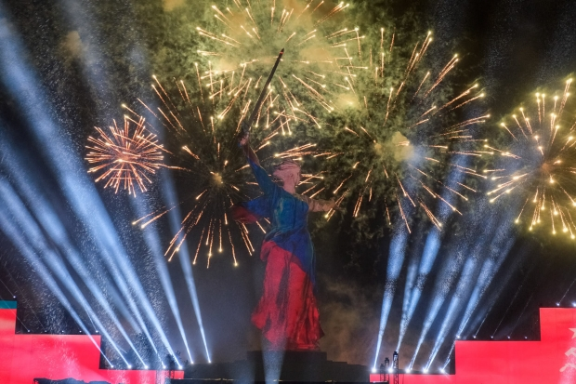
2.02.2024г. День величайшей Сталинградской битвы в годы Великой отечественной войны 1941-1945г.г. 200 дней и ночей - с 17 июля 1942 года по 2 февраля 1943 года –продолжалась Сталинградская битва, которая закончилась 2 февраля 1943 года в 16 часов. Сталинград был крупным узлом коммуникаций, связывающим центральные районы страны с Кавказом и Средней Азией. А Волга – важной транспортной артерией по доставке кавказской нефти. 28 июля 1942 года И. В. Сталин обратился к Красной Армии с приказом № 227, в котором потребовал усилить сопротивление врагу и во что бы то ни стало остановить его наступление. Предусматривались самые жёсткие меры к тем, кто проявит в бою трусость и малодушие. «Пора кончать отступление, — отмечалось в приказе. — Ни шагу назад!»
Электронная газета.
11 ноября немецкие войска предприняли последнюю попытку овладеть городом. Непрерывными контратаками и контрударами войска 62‑й армии сводили к минимуму успехи противника, уничтожая его живую силу и технику. 18 ноября главная группировка немецко‑фашистских войск перешла к обороне. План противника захватить Сталинград провалился.
Победа под Сталинградом явилась решающим вкладом в достижение коренного перелома в Великой Отечественной войне и оказала определяющие влияние на дальнейший ход всей Второй Мировой войны.
Предлагаем к просмотру виртуальную выставку «Мы память твоя Сталинград!» (библиотека Института ЮГУ)
Героический «Дом Павлова»
Военный cовет 62-й армии: слева направо - начальник штаба армии Крылов Н.И., командующий армией Чуйков В.И., член Военного Совета Гуров К.А. и командир 13-й гвардейской стрелковой дивизии Родимцев А.И. Р-н Сталинграда. 1942 г.
Ответственные: Кружок «Нити времен».
Руководитель: Борисенко.М.А.

